Slide 1
18. 시스템 요구사항의 수집
이 장의 학습 내용
  시스템 계획하기
  공동 애플리케이션 개발(JAD) 모임
  시스템 요구사항 정리하기
  유스 케이스의 사용

Slide 2
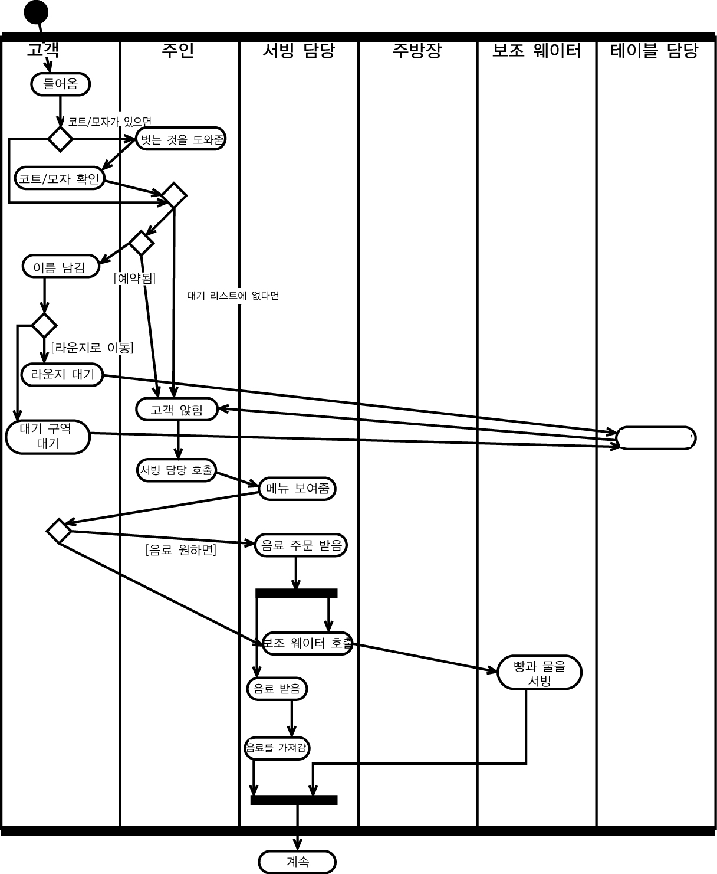
시스템 계획하기 - 개발팀 회의 (1)
“고객에 대한 서빙”을 나타내는 업무 과정 다이어그램 (1)

Slide 3
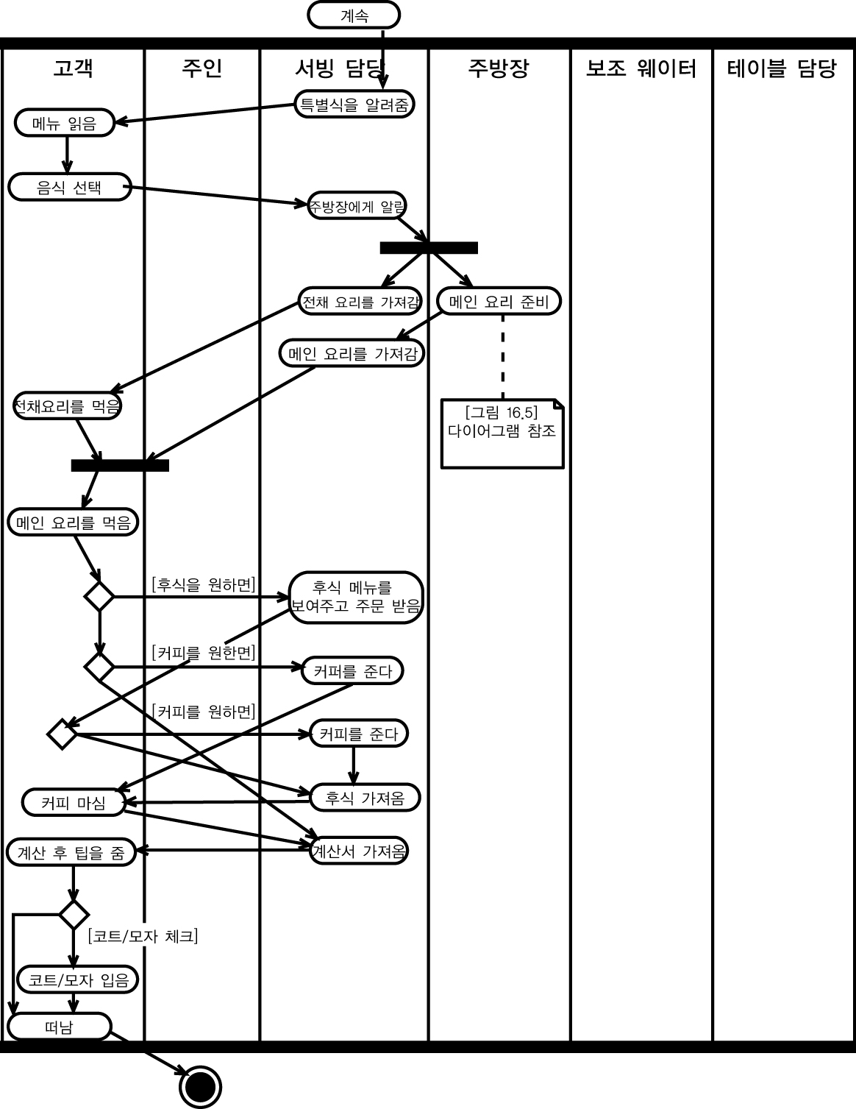
시스템 계획하기 - 개발팀 회의 (2)
“고객에 대한 서빙”을 나타내는 업무 과정 다이어그램 (2)

Slide 4
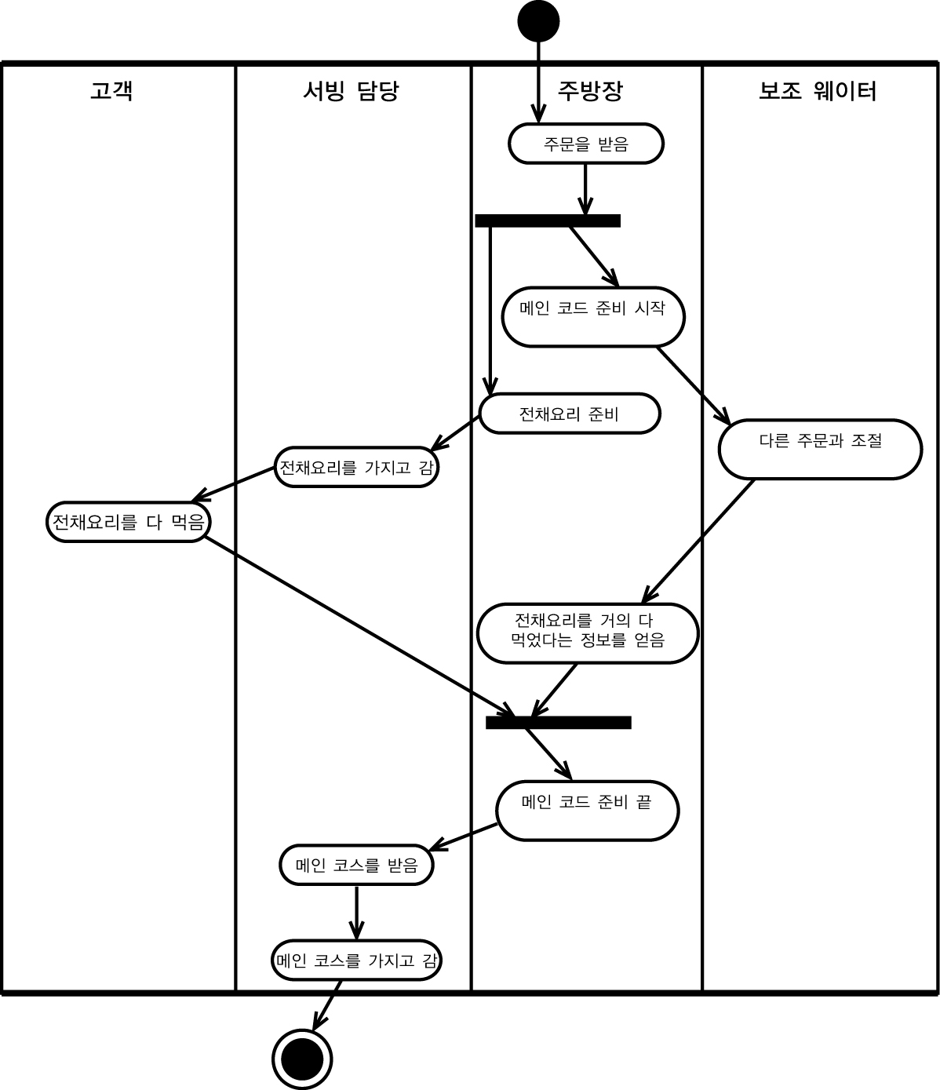
시스템 계획하기 - 개발팀 회의 (3)
“음식 준비하기”에 대한 업무 과정 다이어그램

Slide 5
시스템 계획하기 - 개발팀 회의 (4)
정보 이동이 일어나는 상황
  손님이 주문할 때
  서빙 담당이 주방장에게 주문을 건넬 때
  손님이 서빙 담당에게 주문이 어느 정도로 진행되었나 물어볼 때
  서빙 담당이 그 날의 특별식을 말할 때
  서빙 담당이 메뉴에 대한 질문에 응답할 때
  주방장이 요리법에 대한 질문에 응답할 때

Slide 6
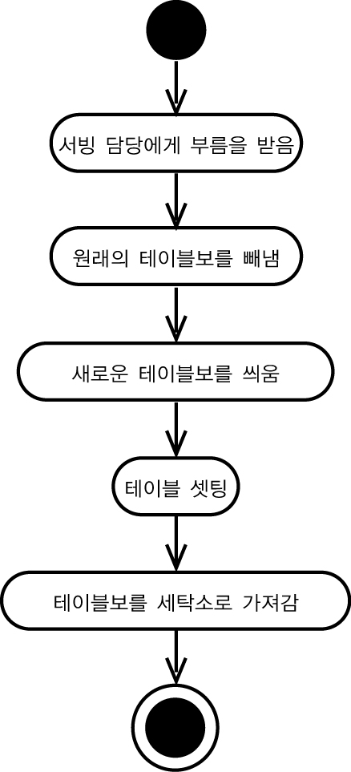
시스템 계획하기 - 개발팀 회의 (5)
“테이블 치우기”에 대한 업무 과정 다이어그램

Slide 7
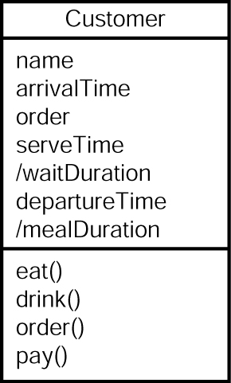
시스템 계획하기 - 개발팀 회의 (6)
새로 갱신된 Customer 클래스
시스템의 이름
  Wireless Interactive Network (WIN)

Slide 8
요구사항 수집을 위한 준비
개발팀
  WIN 시스템에 대한 사용자 요구사항에 집중
  공동 애플리케이션 개발(JAD) 모임에서 WIN 시스템에 대한 요구사항을 모으고 문서화
  개발 시간과 비용에 대한 산정
모임의 목표
  시스템의 주된 기능을 나타내는 패키지 다이어그램을 만들어내는 것

Slide 9
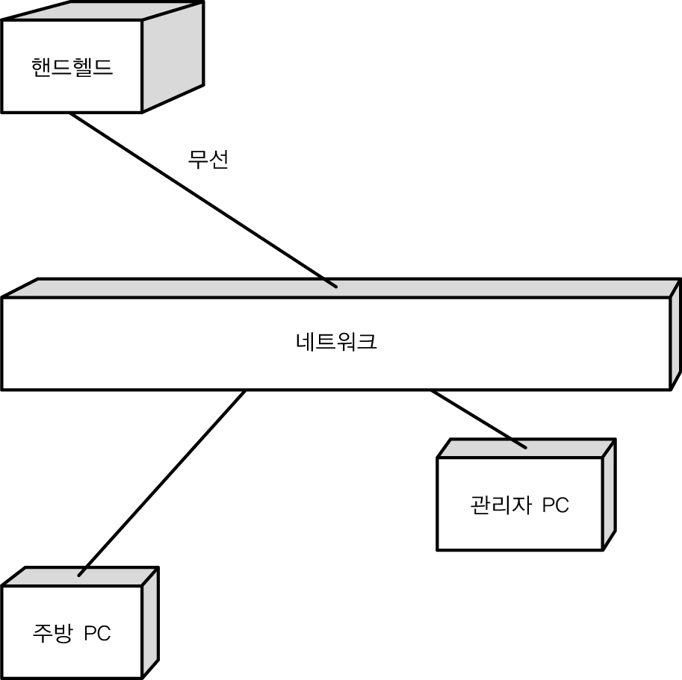
요구사항 수집을 위한 JAD 모임 (1)
WIN 시스템

Slide 10
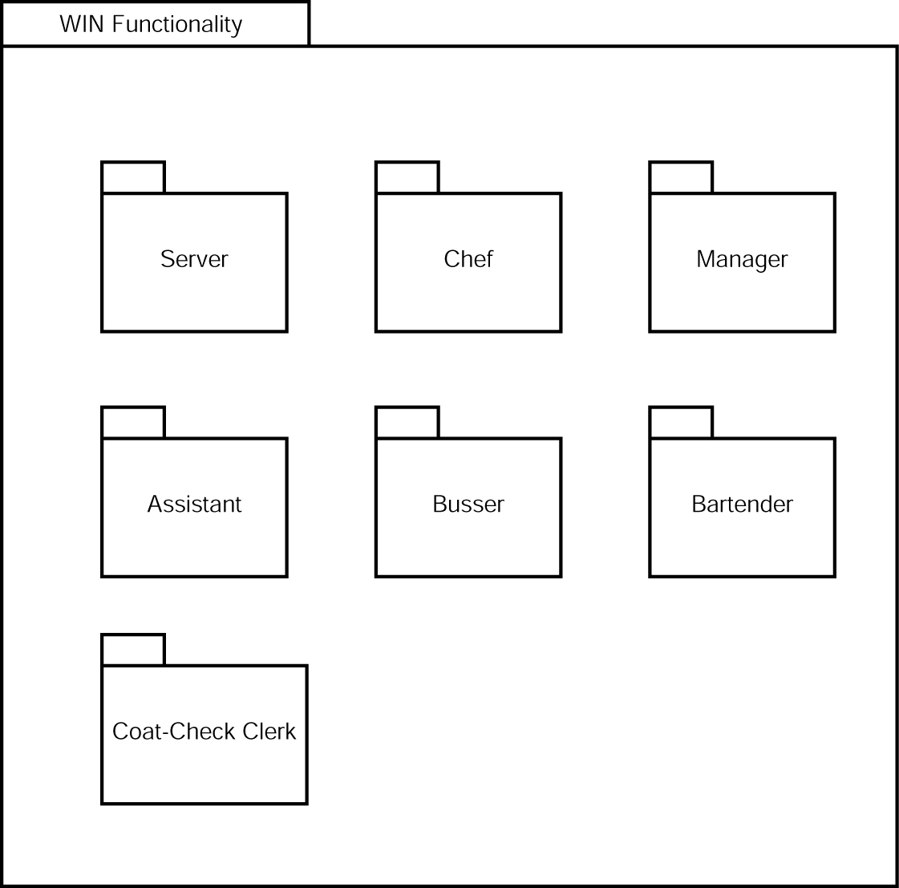
요구사항 수집을 위한 JAD 모임 (2)
WIN의 기능을 나타내는 패키지들

Slide 11
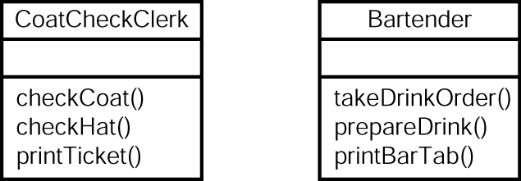
요구사항 수집을 위한 JAD 모임 (3)
CoatCheckClerk 클래스와 Bartender 클래스

Slide 12
JAD 모임 결과 (1)
서빙 담당(Server) 패키지에 담긴 유스 케이스
  주문을 받는다(Take an order).
  주문을 주방으로 보낸다(Transmit the order to the kitchen).
  주문을 변경한다(Change an order).
  주방으로부터 통지를 받는다(Receive notification from kitchen).
  주문 상태를 점검한다(Track order status).

Slide 13
JAD 모임 결과 (2)
  손님들의 상태를 주방장에게 알린다(Notify chef about party status).
  음식값을 계산한다(Total up a check).
  계산서를 뽑는다(Print a check).
  보조를 부른다(Summon an assistant).
  테이블 담당을 부른다(Summon a busser).
  마실 것을 주문 받는다(Take a drink order).

Slide 14
JAD 모임 결과 (3)
  마실 것의 주문을 라운지로 보낸다(Transmit drink order to lounge).
  확인 응답을 받는다(Receive acknowledgement).
  라운지로부터 통지를 받는다(Receive notification from lounge).

Slide 15
JAD 모임 결과 (4)
주방장(Chef) 패키지에 담긴 유스 케이스
  요리법을 저장한다(Store a recipe).
  요리법을 알아본다(Retrieve a recipe).
  서빙 담당에게 통지한다(Notify the server).
  서빙 담당으로부터 요청을 받는다(Receive a request from the server). \

Slide 16
JAD 모임 결과 (5)
  서빙 담당에게 요구 확인 응답을 보낸다(Acknowledge server request).
  음식 준비 시간을 입력한다(Enter the preparation time).
  주문을 할당한다(Assign an order).

Slide 17
JAD 모임 결과 (6)
테이블 담당(Busser)에 대한 유스 케이스
  서빙 담당으로부터 요청을 받는다(Receive a request from the server).
  요구 확인 응답을 보낸다(Acknowledge a request).
  테이블 세팅을 알린다(Signal table serviced).

Slide 18
JAD 모임 결과 (7)
보조(Assistant)에 대한 유스 케이스
  서빙 담당으로부터 요청을 받는다(Receive a request from the server).
  주방장으로부터 요청을 받는다(Receive a request from the chef).
  요구에 응답한다(Acknowledge a request).
  작업 완료를 알린다(Notify request completed).

Slide 19
JAD 모임 결과 (8)
바텐더(Bartender)
  음료수 제조법을 입력한다(Enter a drink recipe).
  음료수 제조법을 알아본다(Retrieve a drink recipe).
  서빙 담당으로부터 통지를 받는다(Receive notification from the server).
  서빙 담당으로부터 요청을 받는다(Receive a request from the server).
  요구에 응답한다(Acknowledge a request).
  작업 완료를 알린다(Notify request completed).

Slide 20
JAD 모임 결과 (9)
코트 담당(coat-check clerk)
  코트 보관서를 인쇄한다(Print a coat check).
  모자 보관서를 인쇄한다(Print a hat check).

Slide 21
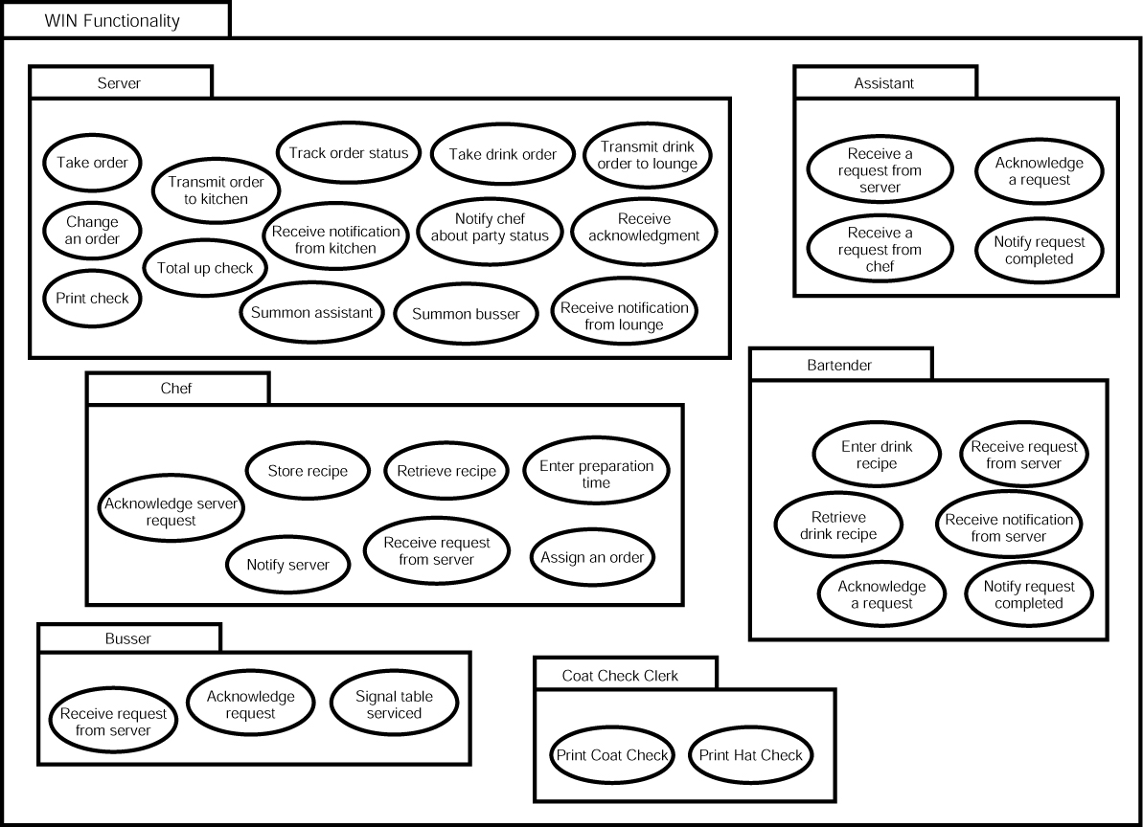
JAD 모임 결과 (10)
기능 패키지 다이어그램

Slide 22
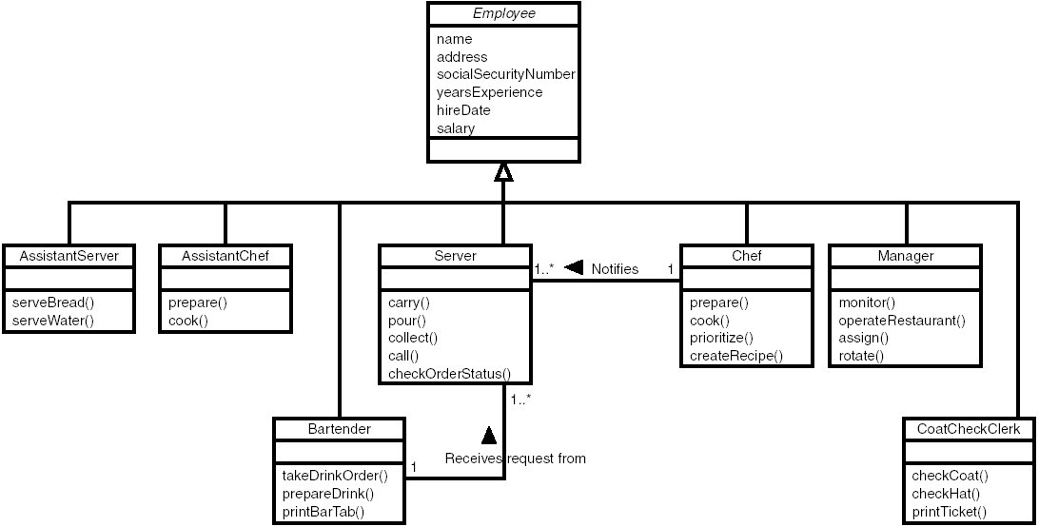
JAD 모임 결과 (11)
새로 추가된 클래스 정보

Slide 23
이제는 무엇을?
현재 포함되어있는 것
  업무 과정
  클래스 다이어그램
  기능 패키지
다음 장에서 할 것
  이번 장에서 만든 패키지의 내용을 분석

